Slide 1
Тема урока:
Безударные гласные
НЕПРОВЕРЯЕМЫЕ БЕЗУДАРНЫЕ ГЛАСНЫЕ
(словарные слова)
проверяемые
непроверяемые

Slide 2
Вот с буквой «а» ребятам груз:
Тарелка,
сахар
и
арбуз,
Картина
и
сладкая
малина.

Slide 3
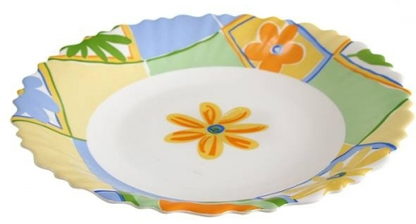
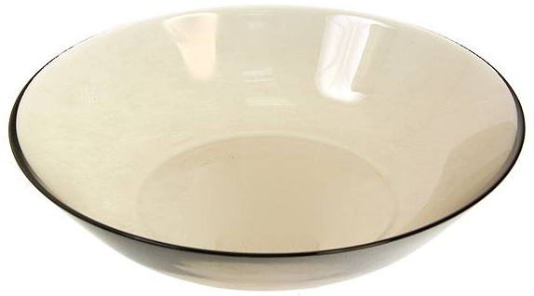
Тарелка-
от немецкого слова тарел, что означает «отрезанный кусок доски» (для пищи).
В Россию слово пришло на смену слову миска более 500 лет назад.

Slide 4
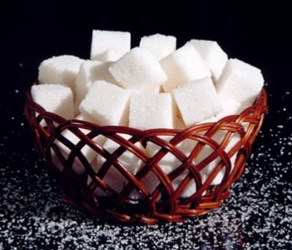
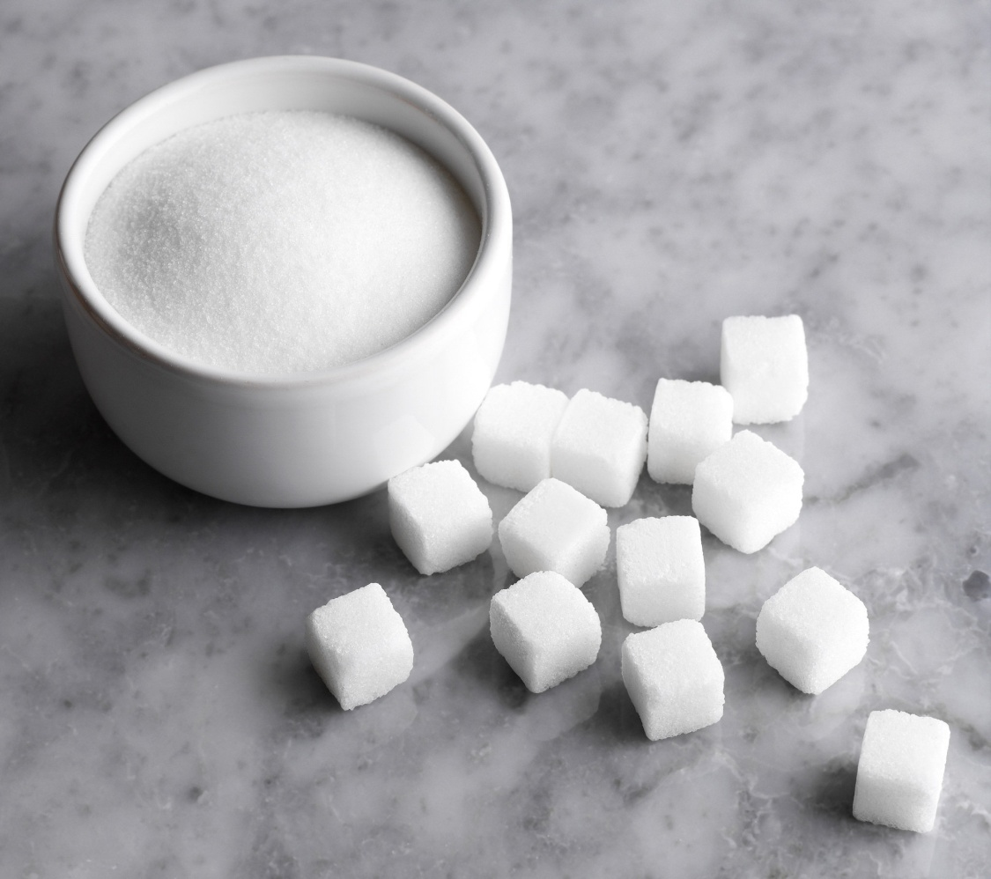
Сахар -
слово заимствовано из греческого языка более 1000 лет назад, означает дословно - «песок»

Slide 5
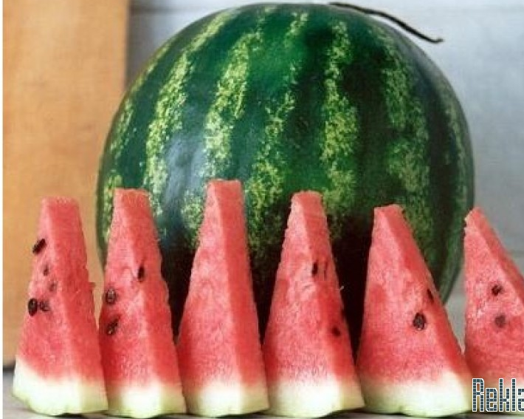
Арбуз -
Слово пришло из татарского языка более 800 лет назад. Дословный перевод с татарского – «ослиный огурец»

Slide 6
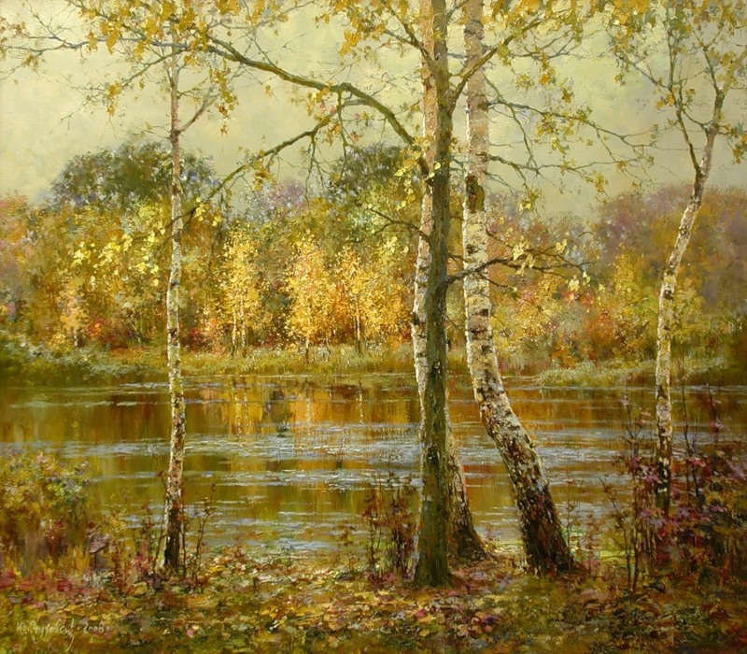
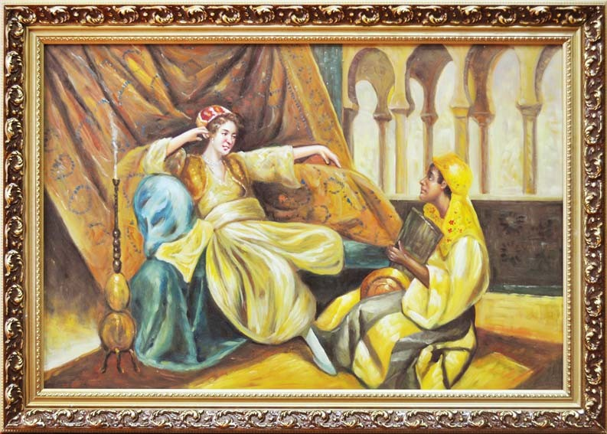
Картина -
Из итальянского языка - cartina "тонкая, красивая бумага«. В русском языке используется с эпохи Перта - I

Slide 7
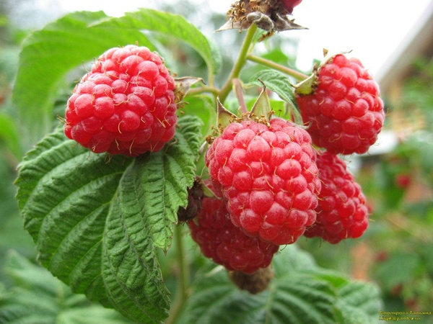
Малина -
Общеславянское слово; как растение малина известна с каменного века, ещё 2 тысячи лет назад римляне и греки использовали дикорастущую малину в лечебных целях.

Slide 8
«а»
Вот с буквой
ребятам груз:
Тарелка,
сахар
и
арбуз,
Картина
и
сладкая малина.

Slide 9
СПАСИБО
за внимание!

